Slide 2
R2000 DET 1.0 区域划分使用说明

Slide 3
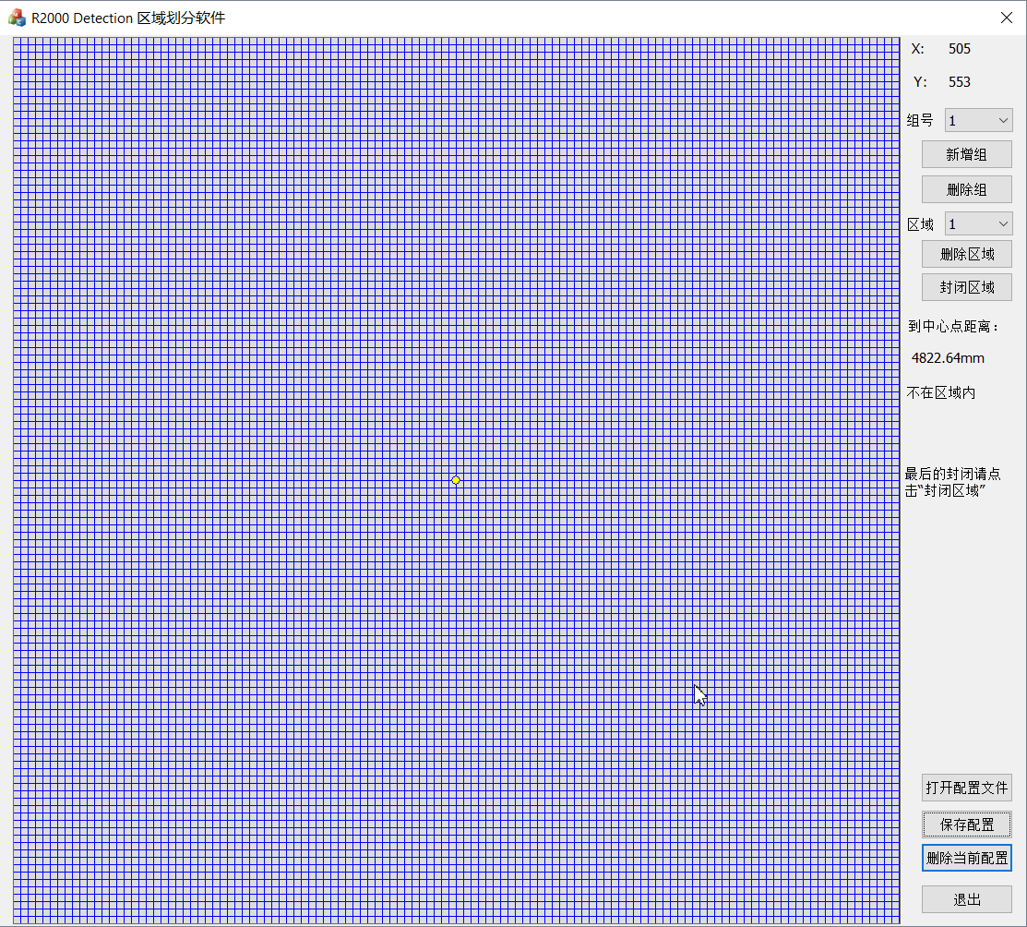
区域划分软件功能及界面
实现R2000 30米的区域划分（主要针对常用的30米型号）;
实现分组，分区域
区域新增、删除
分组新增、删除
当前X,Y轴坐标
显示当前鼠标所在位置与中心点的距离，以便距离划分
所在区域检测
配置的保存及删除
理论上可以建立65535个分组，每个分组可以有65535个区域
注意：如果已有Config配置文件，没有“打开配置文件”的操作，所有的新建区域将覆盖原有Config配置文件！
屏幕分辨率不能低于1920X1080

Slide 4
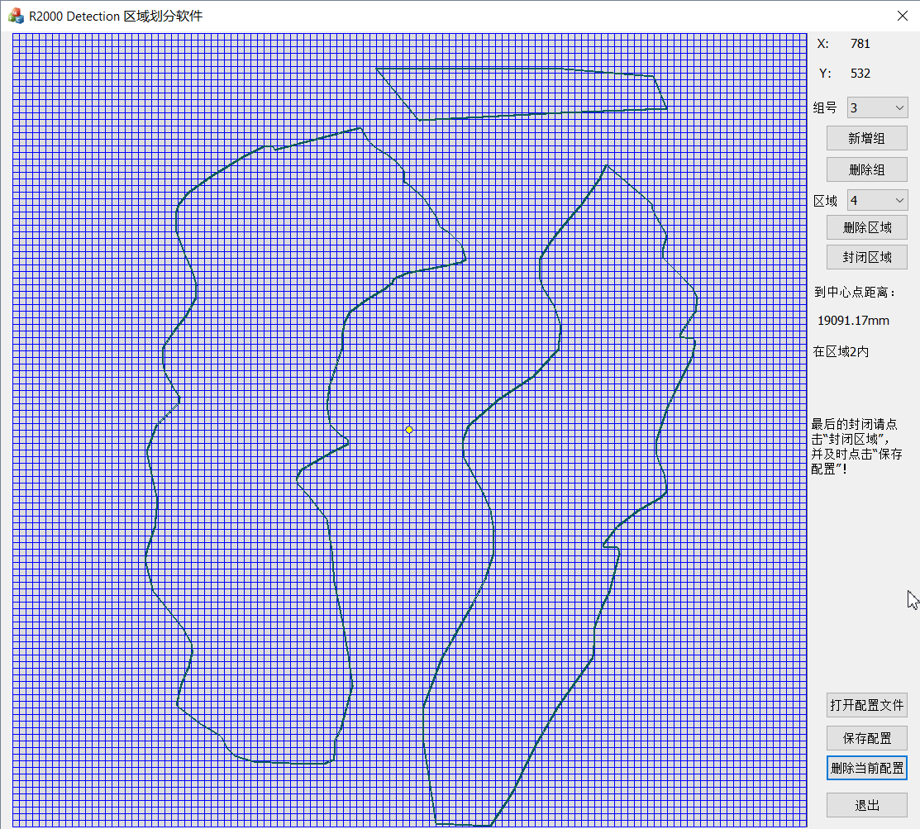
区域划分软件使用说明
画完区域后必须点击“封闭区域”，会自动封闭区域！
每完成一个“封闭区域”会自动新增一个区域，无需手动增加
如果有一个无任何区域划分的组，将无法新建分组
退出请点击“退出”或右上角的“X”
保存的配置文件固定为“Config”
打开的配置文件也固定为“Config”
建立配置文件之后，如需API调用，需将“Config”文件保存到AGV运行主程序相同的文件夹中
移动鼠标可以在右侧提示文本内看到鼠标所在的区域编号
增加相关提示在文本框内、及确认对话框

Slide 5
API实现功能
载入“Config”配置文件，需要在运行时候的文件夹同一路径，但可在程序中修改成绝对路径
启用一个指定分组
停止指定一个分组
获取当前配置所有分组数
获取当前组的区域数
获取当前分组状态（是否有障碍物在区域内），目前固定是连续两个点在区域内才算在区域内，否则认为是干扰点，同时也可启用R2000自带的过滤功能。
设置CW/CCW
结束API，释放内存
说明：在画区域的软件中定义蓝色区域（480,480）为中心点，而保存在Config的坐标是窗口蓝色区域的实际坐标，该坐标的原点是蓝色区域最左上角。所以，在实际进行R2000坐标转换时候，流程是：极坐标->二维坐标（假设为x1,y1），所以计算出来的二维坐标将（480,480）设置为原点，所以相对于（480,480）实际坐标为（x1+480，y1+480），API在进行比对时候会自动进行转换。

Slide 6
API使用方法——函数篇：
bool InitAPI()：用于载入Config文件，并进行初始化，返回类型为布尔类型，即：true为成功，false为失败，如果失败请检查Config文件是否存在、文件格式是否正确
bool StartGroup(int i_Group):启用一个分组，参数为Config中的分组编号，从1开始，返回成功或失败
bool StopGroup(int i_Group)：停止指定一个分组，参数为Config中的分组编号，从1开始，返回成功或失败
int AllGroupNum：当前配置文件所有分组数
int ZoneofGroup：当前组的区域数
int Group：当前使用的分组编号
bool b_Init：初始化状态，true为已经初始化成功
bool *GetStatus(char* PointBuffer)：获取当前分组状态（是否有障碍物在区域内），返回为bool数组，包含每个区域状态，bool数组个数为当前分组区域个数，参数为R2000原始数据，数据类型为“B”！
bool SetCW_CCW(bool CW_CCW)：true:CCW,false:CW，默认CCW，返回成功失败，需要在InitAPI()之后才能设置，EndAPI()之后自动设置为true；
bool EndAPI()：结束API，释放内存，程序退出前请务必使用，避免内存泄漏！

Slide 7
API使用方法——CMakeLists.txt编写（主程序名为：r2000test.cpp）
set(CMAKE_CXX_FLAGS "${CMAKE_CXX_FLAGS} -Wall -std=c++0x -Wfatal-errors")
include_directories(
include
${catkin_INCLUDE_DIRS}
)
add_library(R2000DETAPI
src/R2000DETAPI.cpp
)
add_executable(r2000test src/r2000test.cpp)
target_link_libraries(r2000test ${catkin_LIBRARIES})
target_link_libraries(r2000test
R2000DETAPI
)

Slide 8
API使用DEMO，在ROS中运行
在相关程序或头文件中包含API头文件：#include “R2000DET.h”，注意大小写。
DEMO代码如下：
main()
{
if (InitAPI())//初始化API
{
StartGroup(1);//启用分组1。
SetCW_CCW(false);//设置为CW
}
while(ros::ok())
{
bool * Zone1Status= GetStatus(R2000_Buffer);//获取启用分组中区域状态
//以下添加对各区域返回值后的逻辑处理
}
EndAPI();//先结束API，之后在结束/退出主程序
}

Slide 9
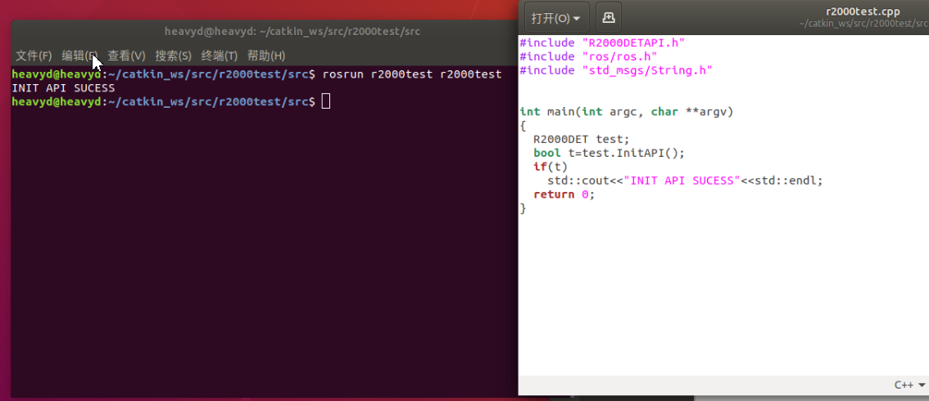
其他说明
API在Windows中模拟测试，基本功能测试通过
由于屏幕设置的是960X960，中间点是（480,480），精度在6.25mm每个像素点（程序中判断距离差值在0.1内），但需要确认。
自己写的程序在ROS中使用catkin_make编译通过，并可运行。

